Slide 1
Урок по теме: «Сложение, вычитание, умножение, деление натуральных чисел»

Slide 2
Какие числа называют натуральными?

Slide 3
Натуральные числа – это, числа употребляемые при счете предметов.
1, 2, 3, 4 … 15, 16, 17 … 52, 53, 54 …

Slide 4
- Является ли 0 натуральным числом?
- Назовите наименьшее натуральное число.
- Назовите наибольшее натуральное число.

Slide 5
- Является ли 0 натуральным числом?
- Назовите наименьшее натуральное число.
- Назовите наибольшее натуральное число.
Нет, 0 – не является натуральным числом.

Slide 6
- Является ли 0 натуральным числом?
- Назовите наименьшее натуральное число.
- Назовите наибольшее натуральное число.
Нет, 0 – не является натуральным числом.
1

Slide 7
- Является ли 0 натуральным числом?
- Назовите наименьшее натуральное число.
- Назовите наибольшее натуральное число.
Нет, 0 – не является натуральным числом.
1
Наибольшего натурального числа не существует, так как ряд натуральных чисел бесконечен.

Slide 8
прочитайте числа:
23 939
111 111
405 507
96996
1 000 000
1234567

Slide 9
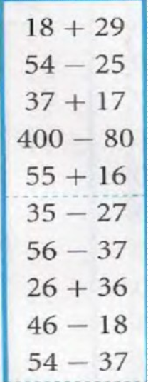
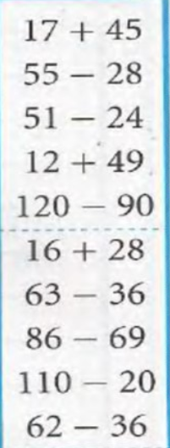


Устный счет.

Slide 10

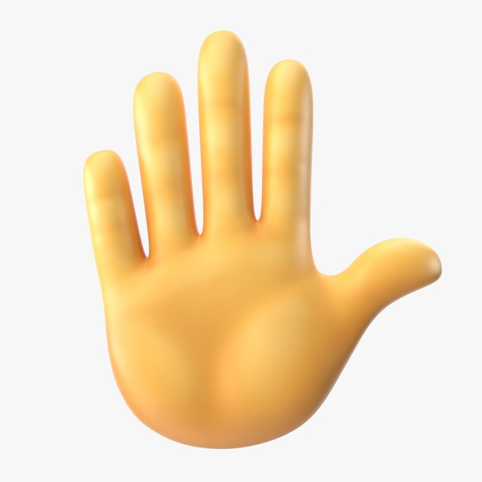
ИГРА правильно - руки наверх неправильно - руки вперед

Slide 11
правильно - неправильно -
слагаемое +слагаемое = разность

Slide 12

правильно - неправильно -
слагаемое +слагаемое = разность

Slide 13
правильно - неправильно -
слагаемое +слагаемое = сумма

Slide 14
правильно - неправильно -
a * b = b * a

Slide 15

правильно - неправильно -
a * b = b * a

Slide 16
правильно - неправильно -
множитель * делитель = произведение

Slide 17
правильно - неправильно -
множитель * делитель = произведение

Slide 18
правильно - неправильно -
множитель * множитель = произведение

Slide 19
правильно - неправильно -
на 0 делить нельзя!

Slide 20
правильно - неправильно -
на 0 делить нельзя!

Slide 21
правильно - неправильно -
уменьшаемое – вычитаемое = сумма

Slide 22
правильно - неправильно -
уменьшаемое – вычитаемое = сумма

Slide 23
правильно - неправильно -
уменьшаемое – вычитаемое = разность

Slide 24
ОТЛИЧНО!!!

Slide 25
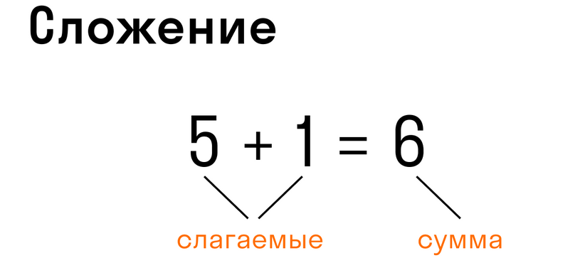
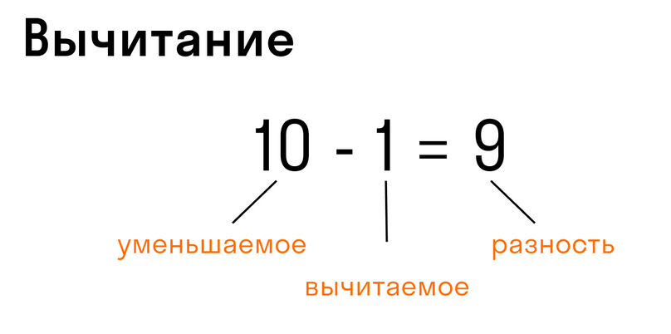

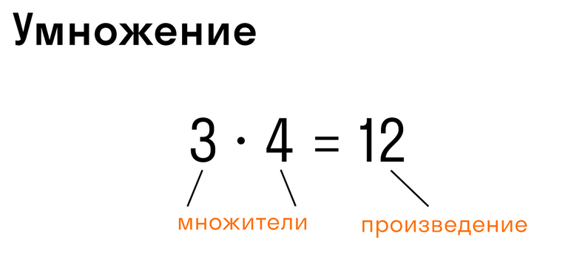
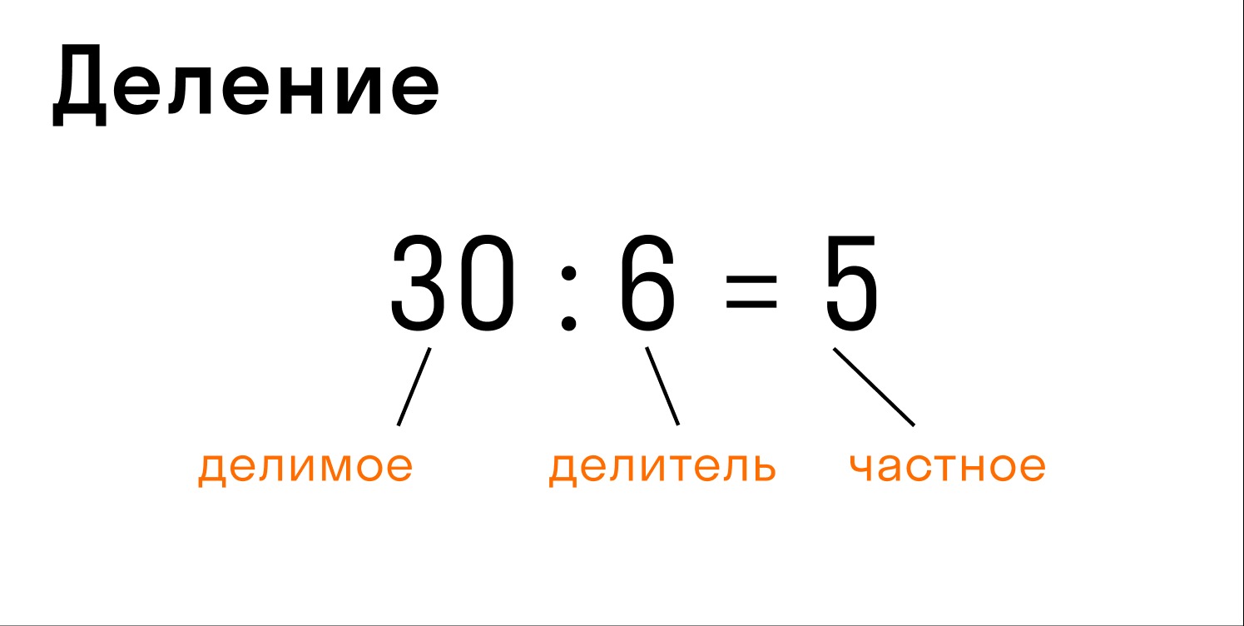

Slide 26





Заполни схему:
* 6
-15
+61
: 9
- 2
+ 58
: 10
+ 991

Slide 27
Заполни схему:
* 6
-15
+61
: 9
- 2
+ 58
: 10
23
+ 991

Slide 28
Заполни схему:
* 6
-15
+61
: 9
81
- 2
+ 58
: 10
23
+ 991

Slide 29
Заполни схему:
* 6
-15
9
+61
: 9
81
- 2
+ 58
: 10
23
+ 991

Slide 30
Заполни схему:
* 6
-15
54
9
+61
: 9
81
- 2
+ 58
: 10
23
+ 991

Slide 31
Заполни схему:
* 6
-15
54
9
39
+61
: 9
81
- 2
+ 58
: 10
23
+ 991

Slide 32
Заполни схему:
* 6
-15
54
9
39
+61
: 9
81
100
- 2
+ 58
: 10
23
+ 991

Slide 33
Заполни схему:
* 6
-15
54
9
39
+61
: 9
81
100
- 2
+ 58
: 10
23
+ 991
10

Slide 34
Заполни схему:
* 6
-15
54
9
39
+61
: 9
81
100
- 2
+ 58
: 10
23
1001
+ 991
10

Slide 35
Заполни схему:
* 6
-15
54
9
39
+61
: 9
999
81
100
- 2
+ 58
: 10
23
1001
+ 991
10

Slide 36
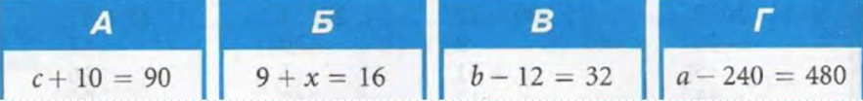

Решите уравнения:
1 ВАРИАНТ
1 ВАРИАНТ
2 ВАРИАНТ

Slide 37
Решите уравнения:
1 ВАРИАНТ
1 ВАРИАНТ
C = 80
2 ВАРИАНТ
A = 50

Slide 38
Решите уравнения:
1 ВАРИАНТ
1 ВАРИАНТ
C = 80
K = 7
2 ВАРИАНТ
A = 50
C = 26

Slide 39
Решите уравнения:
1 ВАРИАНТ
1 ВАРИАНТ
C = 80
K = 7
B = 44
2 ВАРИАНТ
A = 50
C = 26
A = 22

Slide 40
Решите уравнения:
1 ВАРИАНТ
1 ВАРИАНТ
C = 80
K = 7
B = 44
A = 690
2 ВАРИАНТ
A = 50
C = 26
A = 22
Xx = 27

Slide 41
Расположите действия в примере по порядку.
44 + 4 × 8 : 2 – 17 =

Slide 42
Расположите действия в примере по порядку.
44 + 4 × 8 : 2 – 17 =
1

Slide 43
Расположите действия в примере по порядку.
44 + 4 × 8 : 2 – 17 =
1
2

Slide 44
Расположите действия в примере по порядку.
3
44 + 4 × 8 : 2 – 17 =
1
2

Slide 45
Расположите действия в примере по порядку.
3
4
44 + 4 × 8 : 2 – 17 =
1
2

Slide 46
Расположите действия в примере по порядку.
3
4
44 + 4 × 8 : 2 – 17 =
43
1
2

Slide 47
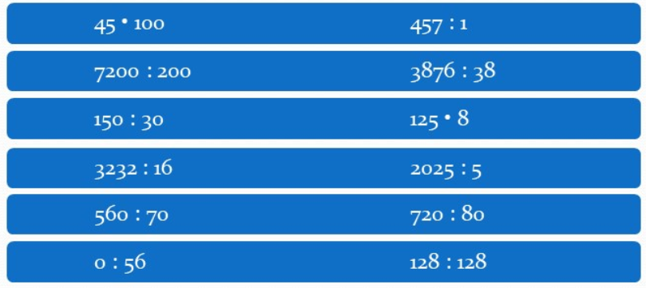
Найдите значение выражений:

Slide 48
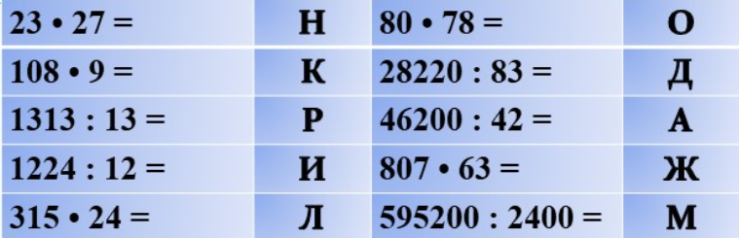
Решите примеры и соберите загаданное слово.

Slide 49
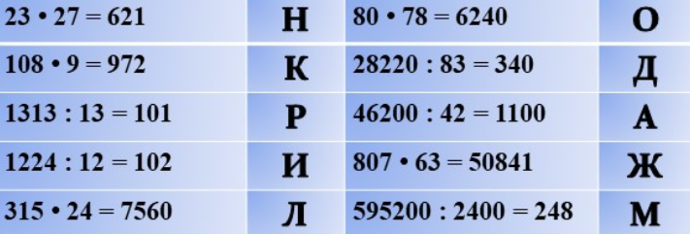
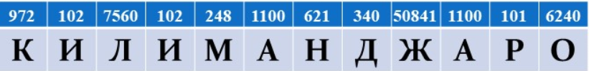
Решите примеры и соберите загаданное слово.

Slide 50
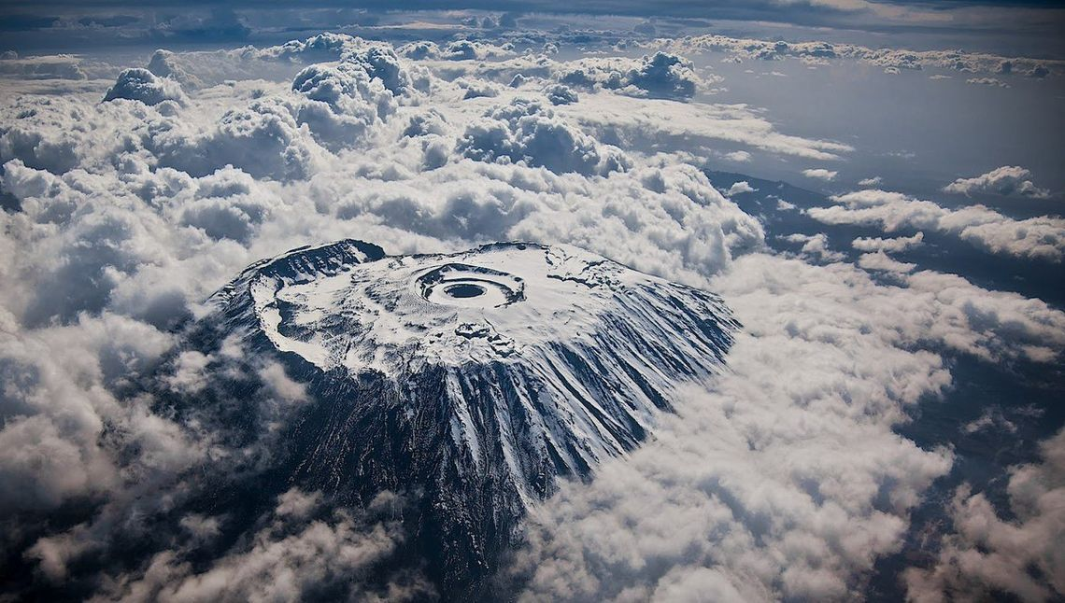
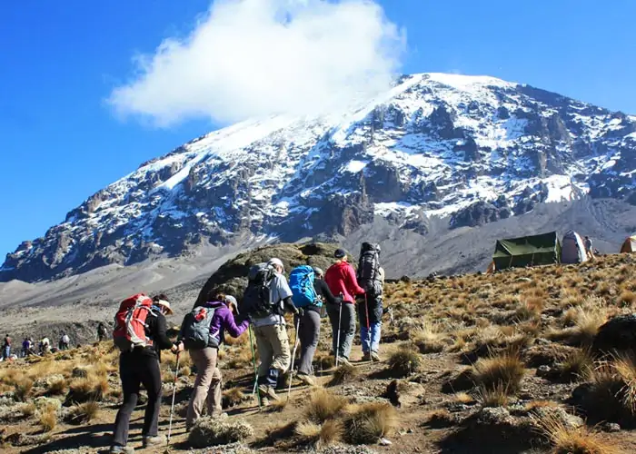
Килиманджаро - это?
-это бездействующий вулкан, расположенный в Танзании. Килиманджаро возвышается на 5,985 метров, и является самой высокой точкой Африки. По высоте это четвёртая вершина в мире.

Slide 51
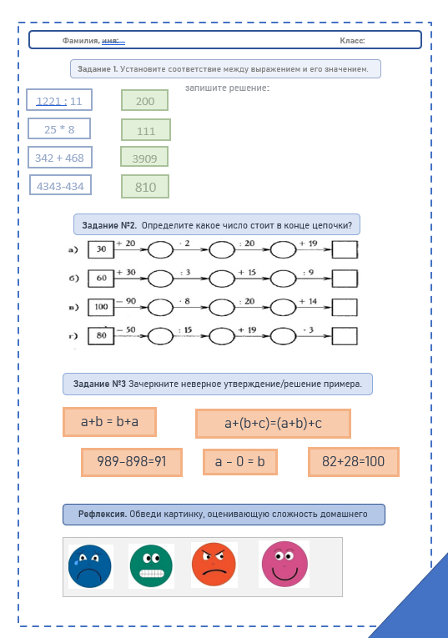
Домашняя работа.

Slide 52

пва

